Slide 1
Construindo Portfólio de Projetos
Instituto Federal do Rio de Janeiro - IFRJ

Slide 2
Conceitos básicos
PROJETO: “esforço temporário empreendido para criar um novo produto, serviço ou resultado exclusivo”.
PROGRAMA: é o conjunto de projetos coordenados entre si de forma articulada e dinâmica e que visam objetivos comuns.
PORTFÓLIO: consiste no agrupamento de programas e projetos com objetivo de ter sucesso no desenvolvimento de produtos ou serviços e maximização da eficiência na corporação.

Slide 3

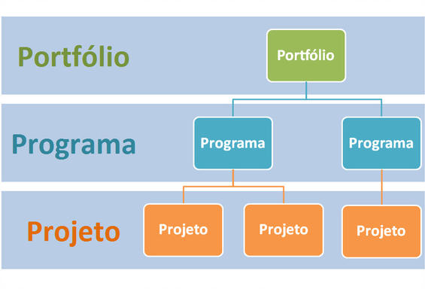
Portfólio x Programa x Projetos

Slide 4
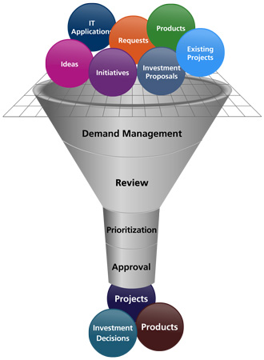
Ideias em Projetos

Slide 5
Priorização dos projetos
Um dos principais desafios das organizações está na sua capacidade de fazer escolhas certas e consistentes, de modo alinhado com seu direcionamento estratégico. Provavelmente, um dos maiores desafios intelectuais da ciência e tecnologia está em como tomar decisões certas, dada uma situação específica
A priorização dos projetos em um portfólio nada mais é do que uma ordenação baseada em uma relação entre os custos e os benefícios de cada projeto. Terão maior prioridade os projetos em que os benefícios crescem em relação aos custos.

Slide 6
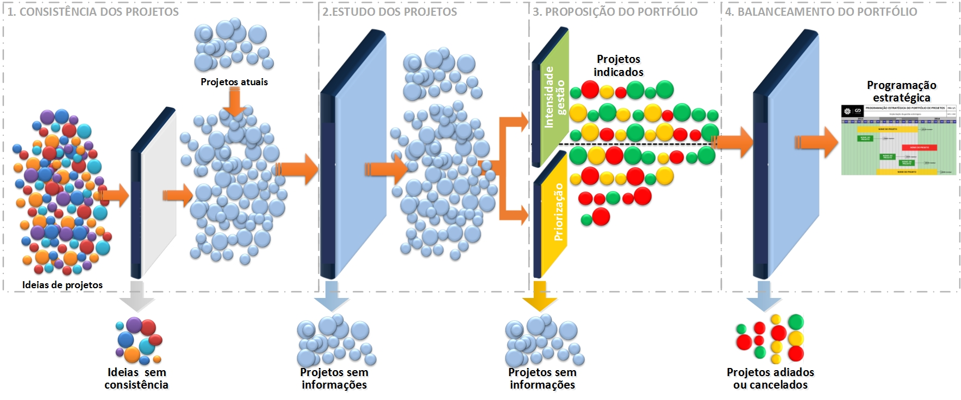
Gestão do Portfólio

Slide 7
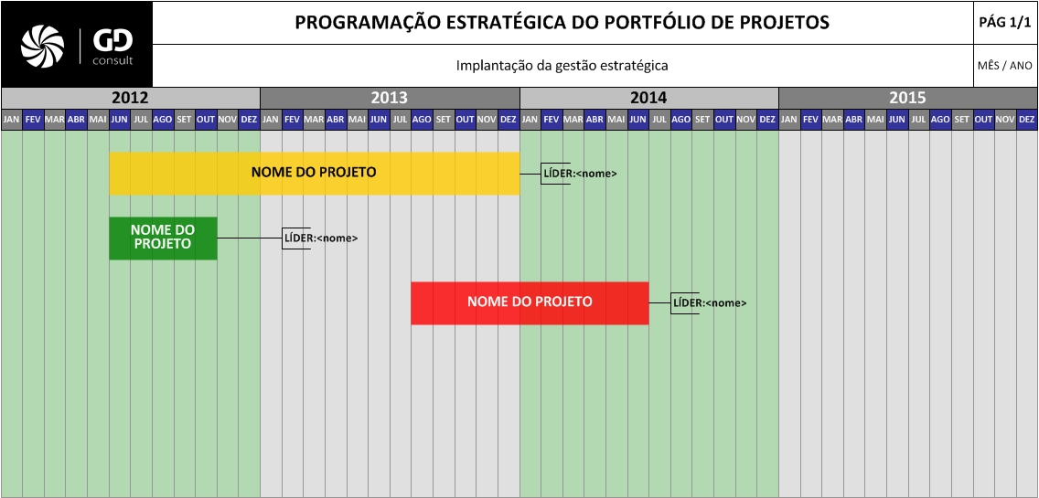


Programação Estratégica

Slide 8
Lógica do planejamento
“Projeto Estratégico é um esforço temporário empreendido para criar um produto, serviço ou resultado exclusivo - alcance de objetivos”.
(PMBOK Guide, 2008)

Slide 9
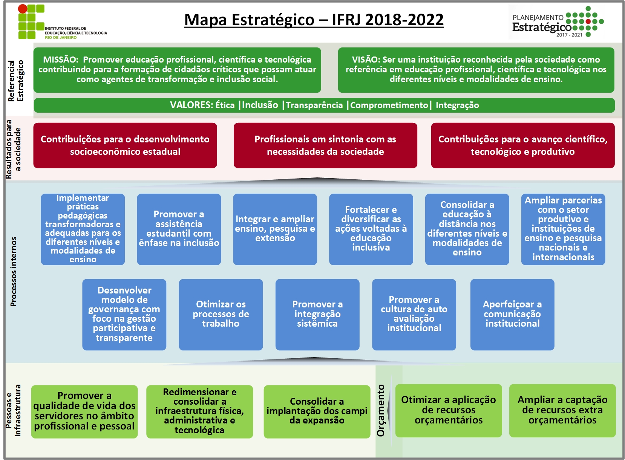
1
2
3
4
5
6
7
8
9
10
11
12
13
14
15
16
17
18
19

Slide 10

Como surgem as grandes ideias

Slide 11
Lógica do planejamento
  Roteiro do Trabalho
Formação de 3 grupos de trabalho.
Serão 3 rodadas.
Cada rodada com 30 minutos
Consolidação final das propostas de projetos.

Slide 12
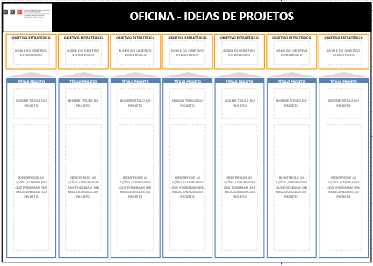

Método
  MATRIZ SWOT

